Slide 1
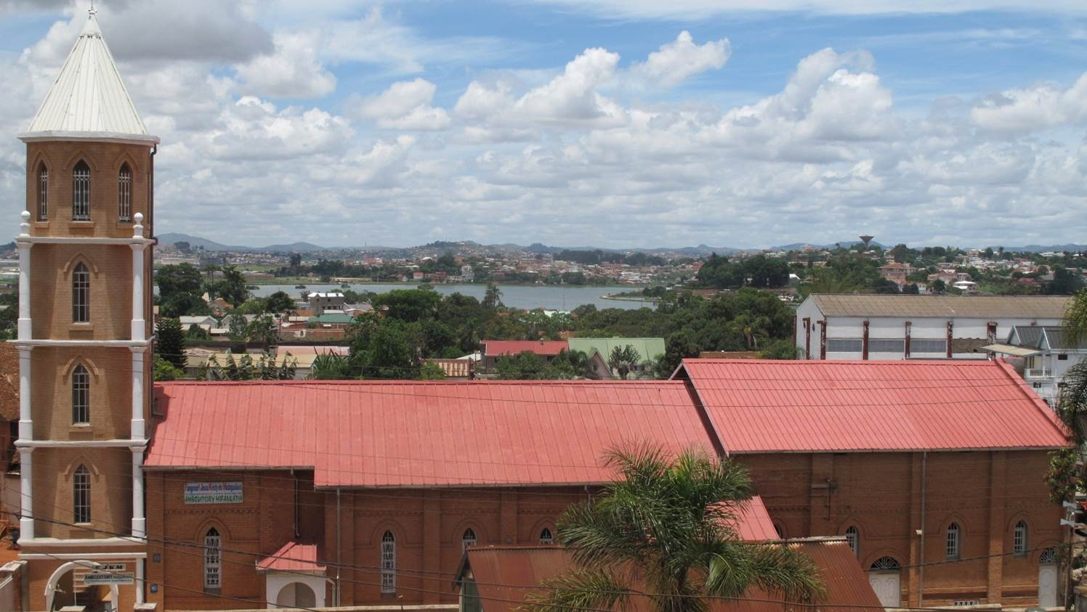
FF 11
Faly aho

Slide 2
Faly aho raha hoy izy ireo tamiko : Handeha isika ho any an-tranon’i Jehovah Handeha isika ho any an-tranon’i Jehovah Handeha isika ho any an-tranon’i Jehovah

Slide 3
Ny tongotray efa mijoro Ao anatin’ny vavahadinao ry Jerosalema ry Jerosalema

Slide 4
Dia ianao ry Jerosalema, Dia ianao ry Jerosalema, Izay efa vita tahaka ny tanàna, Ny Tanana efa voalamina tsara

Slide 5
Dia ianao ry Jerosalema, Dia ianao ry Jerosalema, Izay efa vita tahaka ny tanàna, Ny Tanana efa voalamina tsara

Slide 6
Any no hiakaran’ny firenen’i Jehovah Mba hisaotra ny anaran’i Jehovah.

